Slide 1
Régime Prévoyance et Frais de santé 2018
SPLP nov 2017

Slide 2
CONTEXTE
Dans le cadre de la synergie Groupe et afin d’optimiser le budget patronal et salarial des coûts de protection sociale, nous avons lancé un appel d’offre auprès des courtiers DELTA ASSURANCES (Colis Privé) et SIACI ST HONORE (Groupe HOPPS).
Par ailleurs, la période transitoire concernant la mise en conformité des contrats responsables se terminant le 31/12/2017, nous avons adaptés le contrat frais de santé en conséquence.
L’offre du GAN et de SIACI ST HONORE qui a été retenue, propose, pour un même niveau de garanties, une baisse de tarif de 29 à 35 % selon catégorie.
Pour rappel, le GAN nous a accordé la gratuité des cotisations patronales et salariales des frais de santé (régime de base) pour le 4ème trimestre 2017.
Les dispositions qui suivent seront effectives au 1er janvier 2018.

Slide 3
LE BUDGET FRAIS DE SANTE ET PREVOYANCE POUR 2018
LES DISTRIBUTEURS :
1. Frais de santé :
- Baisse de la cotisation du régime de base (patronale et salariale de 35,86 %). Pas de changement sur les régimes optionnels.
2. Prévoyance :
Sans changement.

Slide 4
LE BUDGET FRAIS DE SANTE ET PREVOYANCE POUR 2018
LES PERMANENTS :
1. Frais de santé :
- Baisse de la cotisation du régime de base (patronale et salariale de 29,79 %). Pas de changement sur les régimes optionnels.
2. Prévoyance :
Baisse de la cotisation (patronale et salariale) de 5,27%.

Slide 5
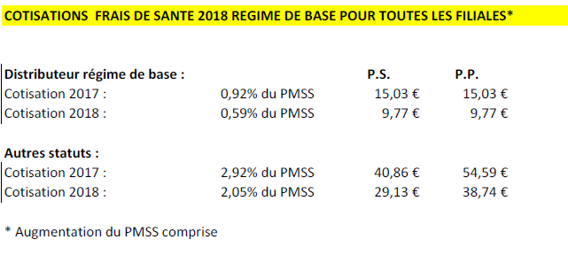
LES COTISATIONS POUR 2018
1. FRAIS DE SANTE :

Slide 6
LES COTISATIONS POUR 2018
3. PREVOYANCE :

Slide 7
Mise en conformité contrats responsables
La mise en conformité des contrats consiste à plafonner le remboursement des honoraires non conventionnés (NON OPTAM).
Aucun changement dans le remboursement des honoraires conventionnés (OPTAM).
Il est à noter, une amélioration de la garantie « prothèse dentaire » sur le contrat Distributeurs par la suppression de la limite de remboursement de 2 prothèses par an et 200 € maximum par personne.

Slide 8
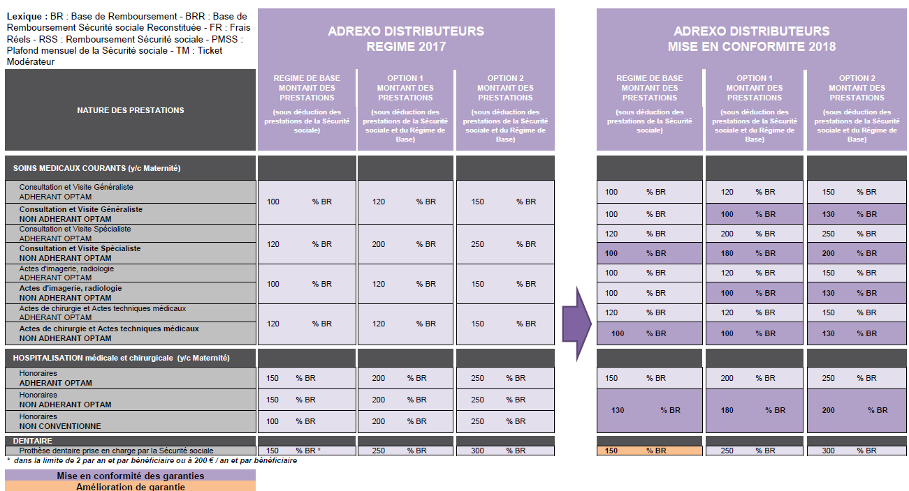
Mise en conformité contrats responsables
Distributeurs :

Slide 9
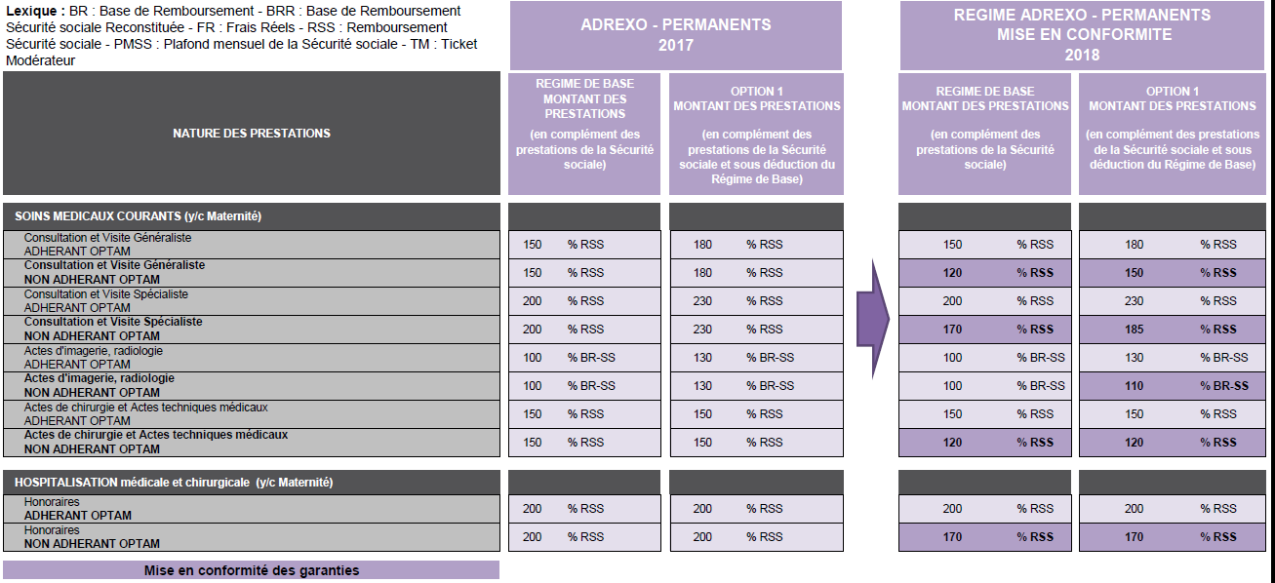
Mise en conformité contrats responsables
2. Permanents :

